Slide 1

Курсовой проект по дисциплине «Разработка мобильных приложений» Тема: «Разработка мобильного приложения для синтеза речи и чтения текстов»
МИНИСТЕРСТВО ПРОСВЕЩЕНИЯ
КИТиС
Колледж Информационных Технологий и Строительства.
Выполнил:
Коробов А.Э.
Группа ИС18-1
Руководитель:
Большакова-Стрекалова А.В.

Slide 2
Цель и задачи работы
Целью данной курсовой работы является разработка мобильного приложения для синтеза речи и чтения текстов (использование технологий TTS и STT).
Для достижения поставленной цели был решен ряд задач:
анализ предметной области;
составление технического задания;
описание структуры;
разработка интерфейса;
разработка логики взаимодействия компонентов;
проведение тестирование и установка приложения.

Slide 3
Основные понятия
Синтез речи или Text-To-Speech (TTS) — технология преобразования текста в речь. Это компьютерное моделирование человеческой речи из текстового представления при помощи методов машинного обучения.
Распознавание речи или Speech-to-Text (STT) — технология преобразования речевого сигнала в текстовый поток.

Slide 4
Описание приложения
Speechy – мобильное приложение, с помощью которого можно будет озвучить текст введённый пользователем или же преобразовать пользовательскую речь в текст. Целевой аудиторией приложения являются люди разных возрастов.
Speechy можно отнести к категории обучающих приложений, поскольку технологии синтеза и распознавания речи могут помочь пользователю определить написание и произношение слов соответственно.

Slide 5
Аналоги
Синтез речи от Google. Наиболее популярное и доступное приложение с поддержкой технологии TTS, совместимое со многими устройствами на ОС Android.
Acapela TTS Voices. Приложение является условно бесплатным, при этом перед тем, как купить приложение, есть возможность прослушать демо-версии мужских и женских голосов в режиме онлайн.
Vocalizer TTS Voice. Синтезатор речи с меню на английском языке. Приложение обладает интегрированным TTS-движком, поддерживающим более 50 языков. Есть возможность настройки тембра голоса.

Slide 6
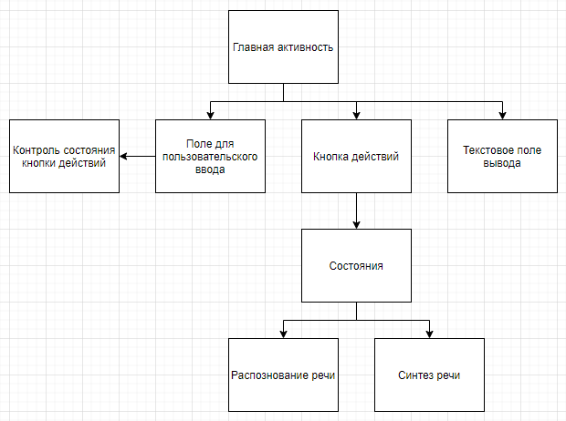
Структура приложения

Slide 7
Средства разработки
Целевая операционная система – ОС Android.
Язык программирования – Java.
Язык разметки – XML.
Интегрированная среда разработки (IDE) – Android Studio.

Slide 8
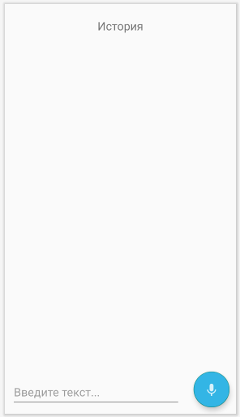
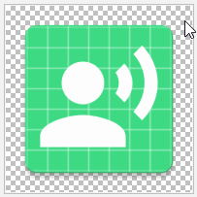
Макет приложения

Slide 9
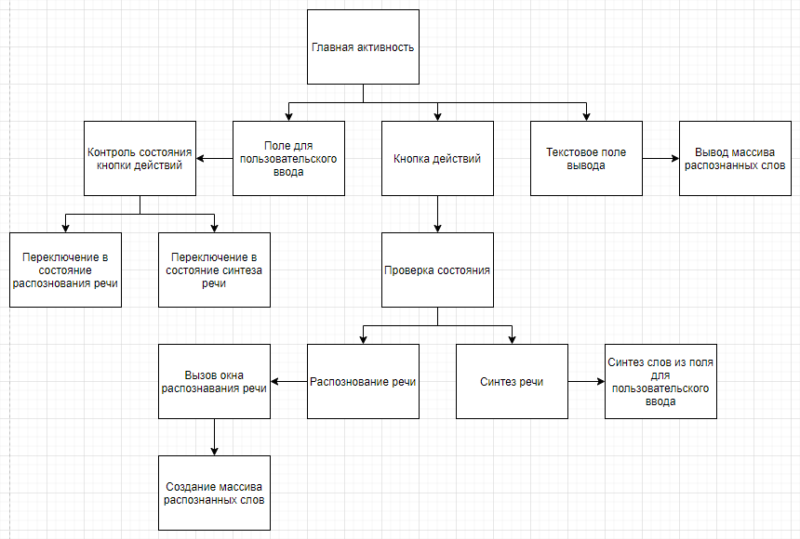
Логика взаимодействия компонентов

Slide 10
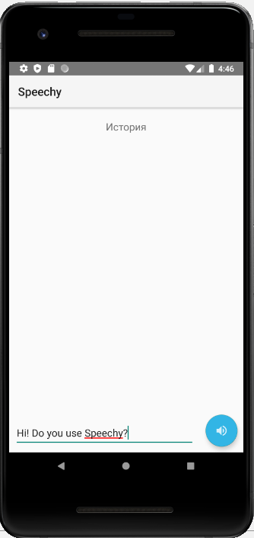
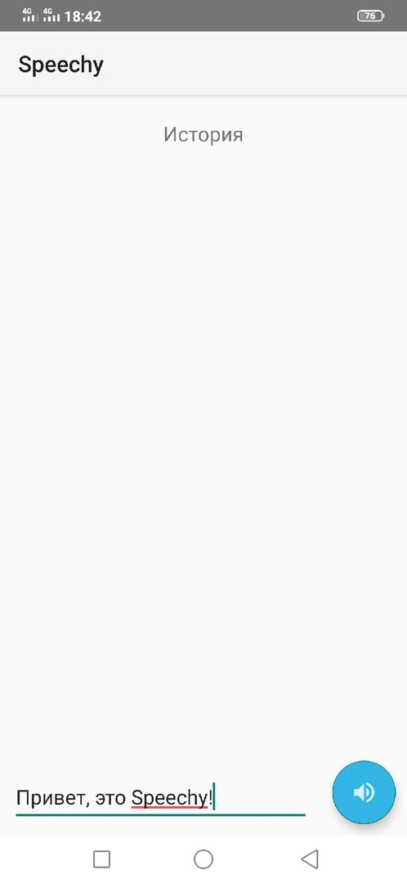
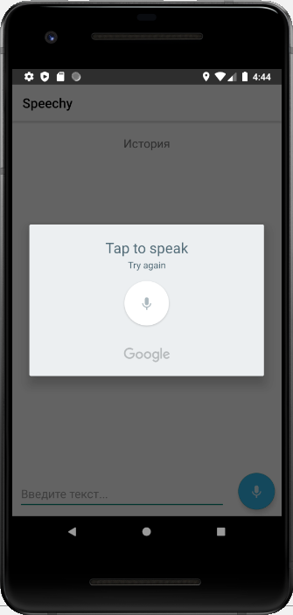
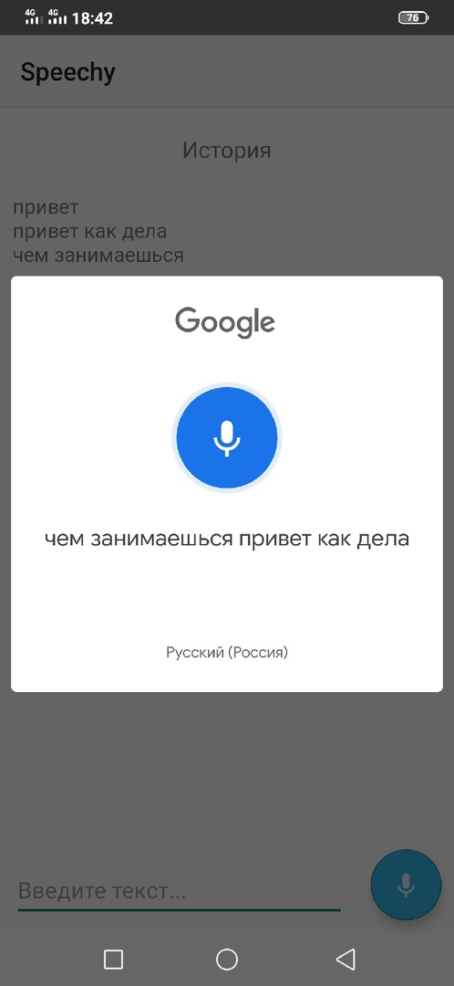
Тесты и установка

Slide 11
Заключение
В результате написания данной курсовой работы было спроектировано и разработано мобильное приложение для синтеза речи и чтения текстов «Chatty».
В рамках курсовой работы были решены следующие задачи:
анализ предметной области;
составление технического задания;
описание структуры;
разработка интерфейса;
разработка логики взаимодействия компонентов;
проведение тестирование и установка приложения.

Slide 12
Спасибо за внимание
КИТиС
Колледж Информационных Технологий и Строительства.

